Slide 1
Actuele thema’s
Schepping en evolutie

Slide 2

Opening
Zingen
Psalm 19:1
Bidden
Bijbellezen
Genesis 1: 24 – 2: 3

Slide 3

Bijbelstudie
Bespreek de Bijbelstudievragen op bladzijde 11.

Slide 4
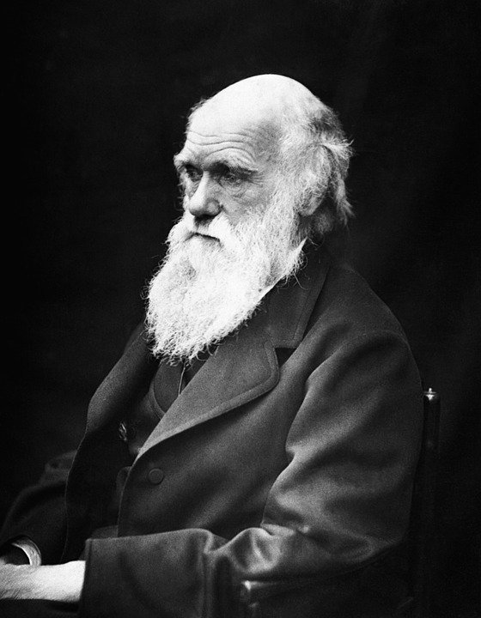
Binnenkomer
Lees de binnenkomer op bladzijde 11.

Slide 5
Doelen
Hoofd - weten
Hart - beseffen
Handen - kunnen
Ik weet dat God de wereld in zes dagen heeft geschapen.
Ik besef dat de Heere mij geschapen heeft tot Zijn eer.
Ik kan uitleggen waarom de evolutietheorie voor een christen onaanvaardbaar is.

Slide 6
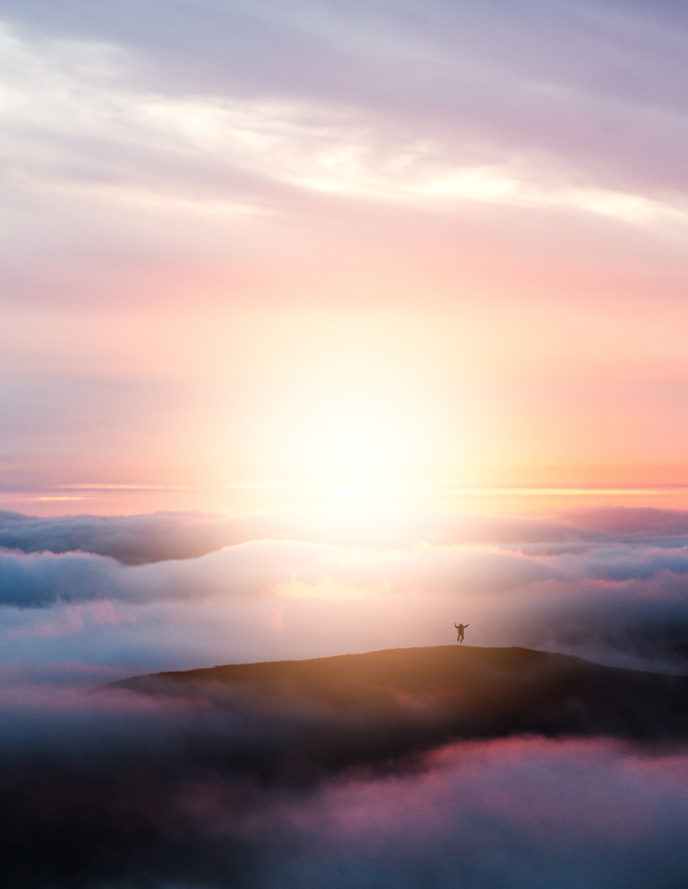
Schepping
Lees het stukje op blz. 12
Waarom heeft God het over jouw leven voor het zeggen?

Slide 7
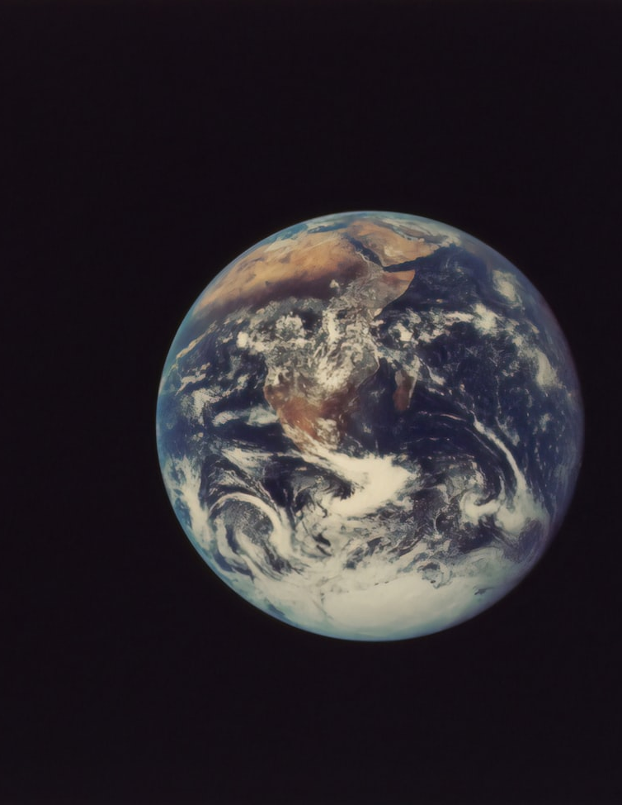
Wetenschap
Lees het stukje op blz. 13
Waar is wetenschap ontstaan?
Hoe moeten wij wetenschap bedrijven?

Slide 8
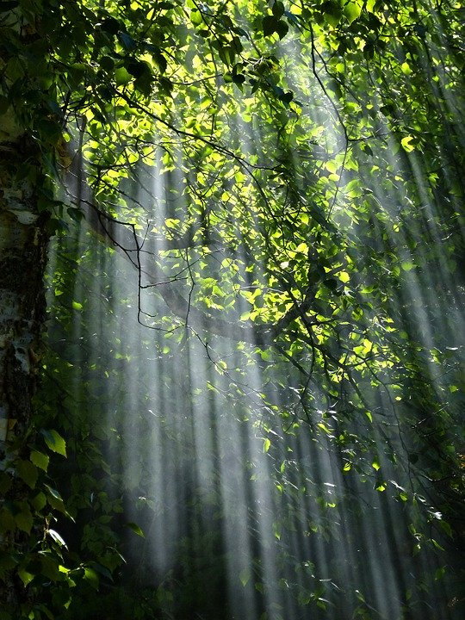
Volmaakte schepping
Lees het stukje op blz. 13
Welk argument tegen de evolutietheorie wordt in dit stukje gegeven?

Slide 9
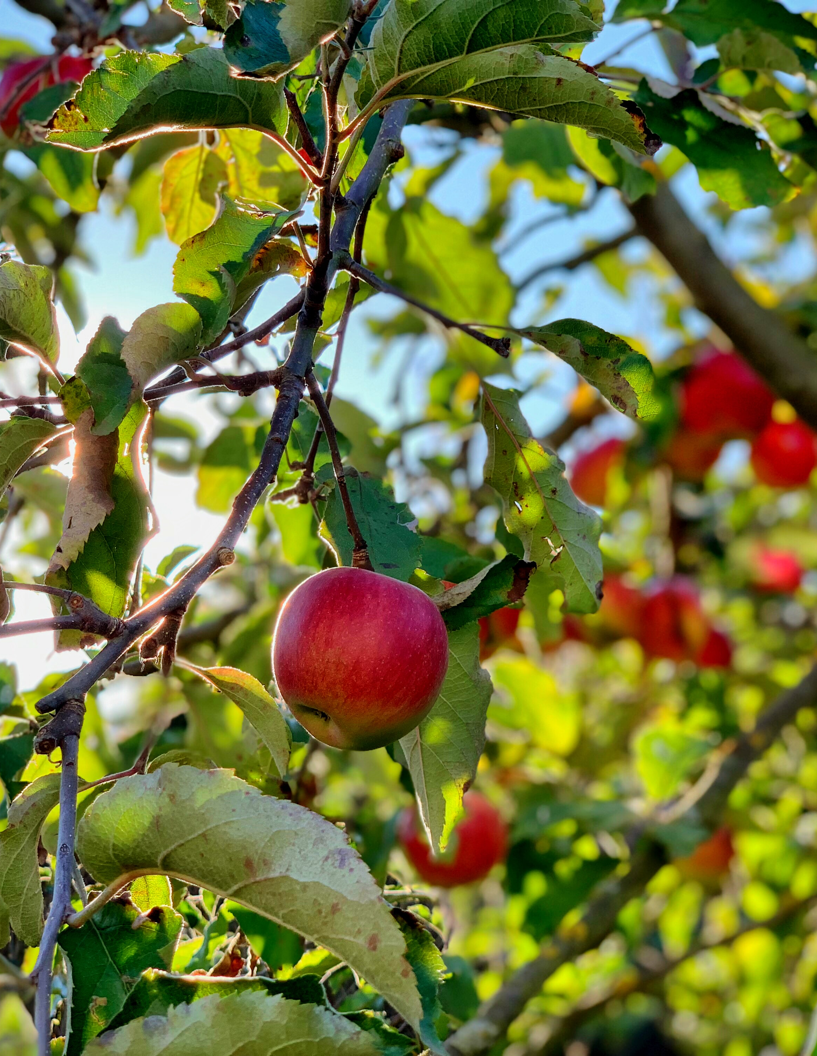
De mens
Lees het stukje op blz. 13
Welk argument tegen de evolutietheorie wordt in dit stukje gegeven?

Slide 10
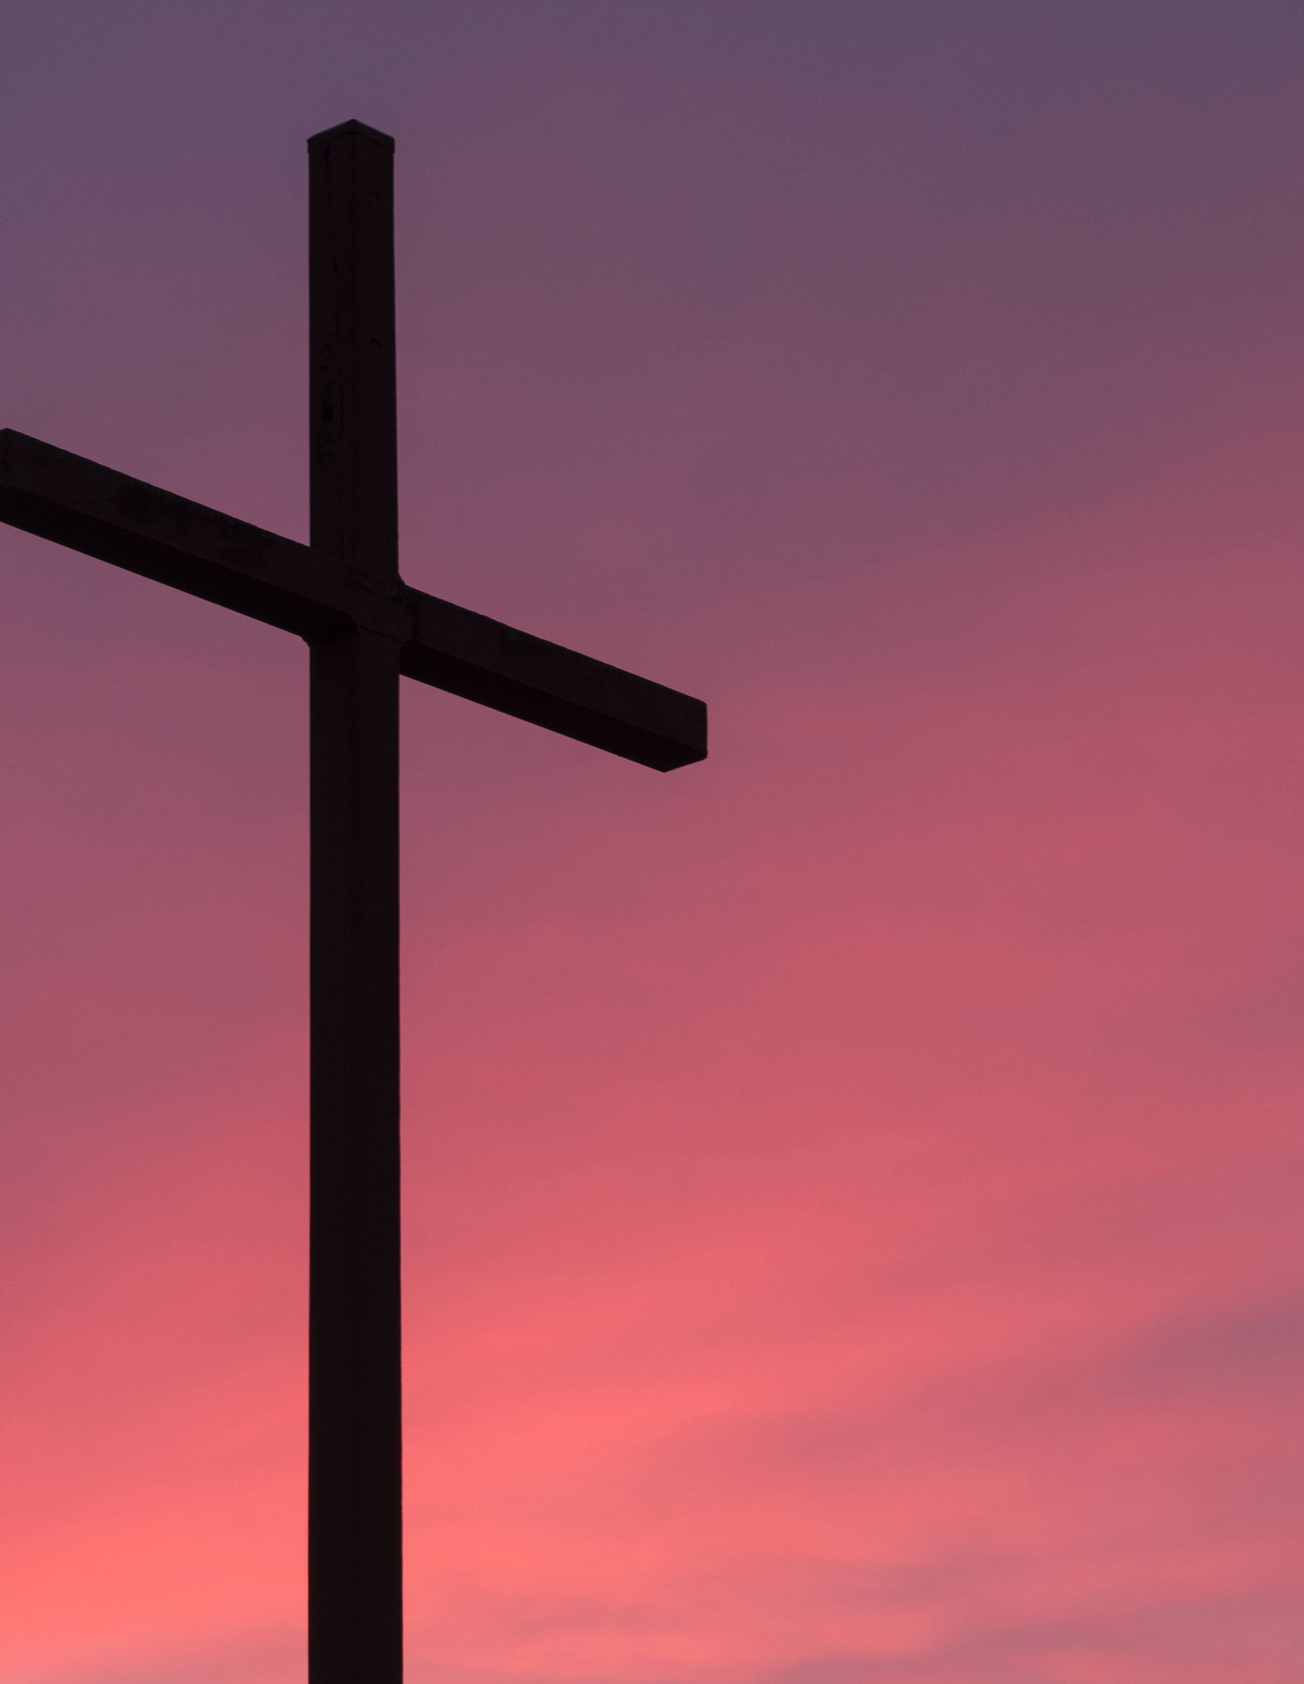
Onze Schepper
Lees het stukje op blz. 13
Wat kan jij gedenken aan je Schepper?

Slide 11
Verwerkingsvragen
Bespreek de verwerkingsvragen op bladzijde 14.

Slide 12
Samenvatting
God heeft als Schepper recht op Zijn schepselen.
De Bijbel is leidend voor de manier waarop wij wetenschap bedrijven.
De dood is na de zondeval in de schepping gekomen.
God schiep de mens naar Zijn beeld. Daardoor is er een fundamenteel onderscheid tussen mens en dier.
In de evolutietheorie is er alleen (over)leven voor de sterkste. God ziet om naar het zwakke en het verachte.
Adam is de voorouder van alle mensen. Met zijn val zijn wij mensen in de dood terechtgekomen.
Christus is de tweede Adam. Als wij door het geloof Hem toebehoren, verlost Hij ons van de zonde en de dood en geeft ons Gods genadegaven.
Onze Schepper wil onze Herschepper zijn.

Slide 13

Huiswerk volgende keer
HUISWERK VOLGENDE KEER

